Slide 1
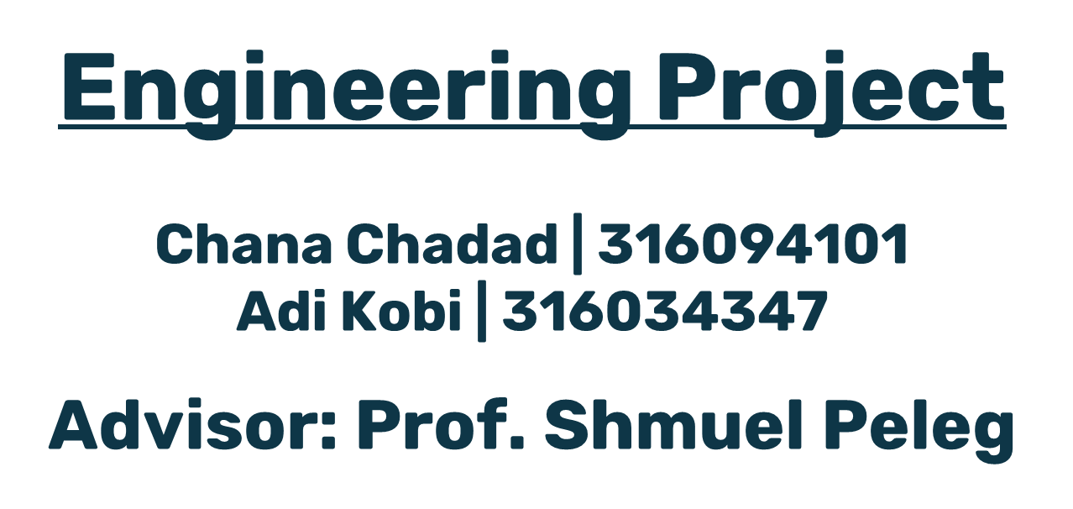

בס"ד
Notes:
פתיחה והסבר על הפרוייקט, על הבעיה ודרך הפתרון.
במהלך החיים יוצא לנו הרבה פעמים להצטלם עם חברים, או תמונות משפחתיות גדולות ואף פעם לא מצליחים למצוא את התמונה שתרצה את כולם. מישהו שלא הסתכל, יצא לא יפה וכו'.
מטרת הפרוייקט שלנו היא ליצור פלטפורמה נוחה ליצור את התמונה המושלמת שתשלב את החלקים המוצלחים מכל תמונה לפי העדפת המשתמש.

Slide 2
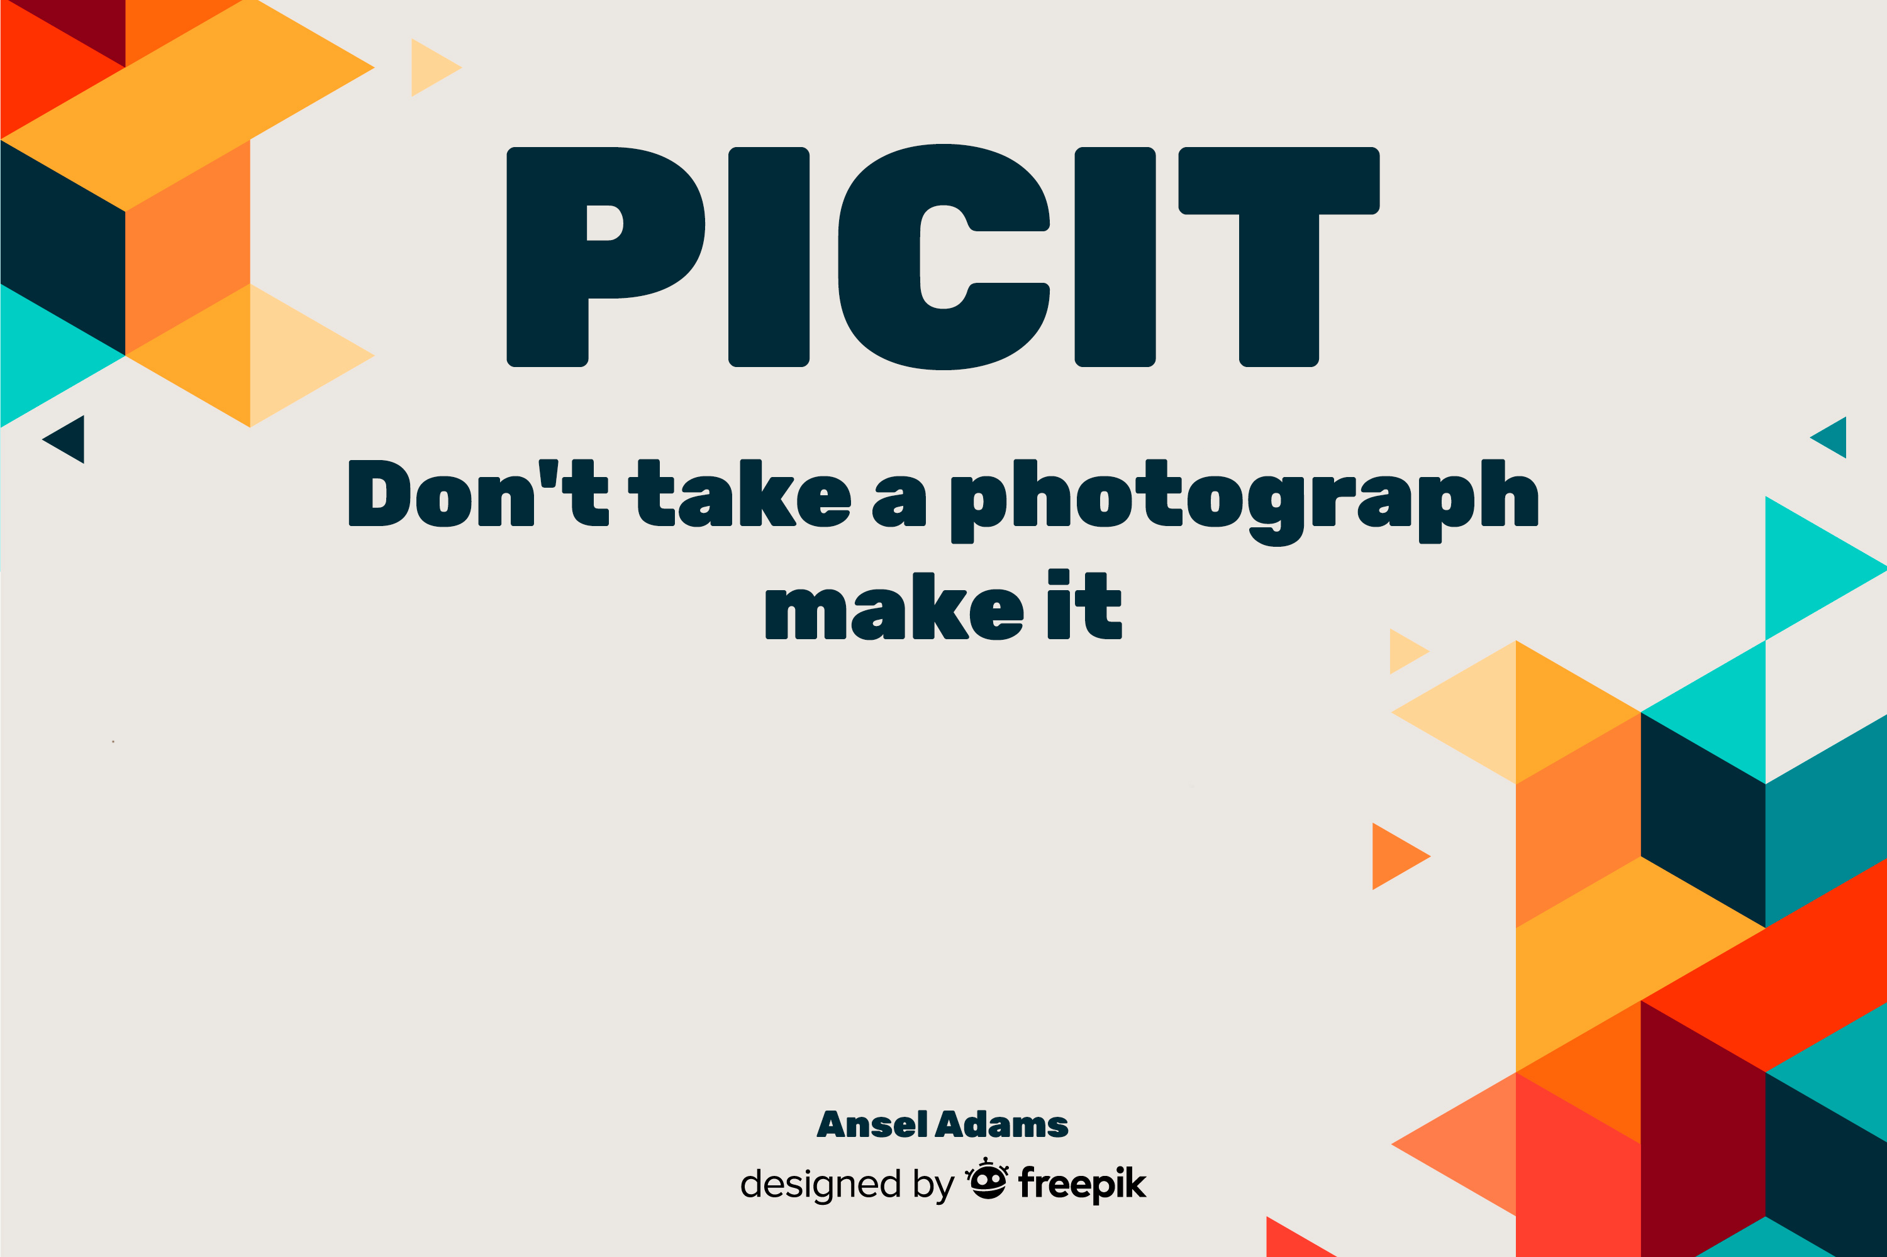

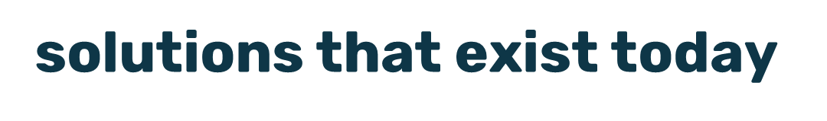
בס"ד
Notes:
Briefly sketch what solutions exist today
מבחינת הפתרונות שקיימים כיום, יש כל מיני תוכנות שמזהות עיניים עצומות ודברים כאלה, או תכנות עריכה כמו פוטושופ.
אבל המטרה שלנו היא לבנות כלי נח לשימוש שפועל במהירות לפי בחירת המשתמש ולא מצריך ידע אישי.
הכוונה, כל אחד מסמן בדיוק את החלקים אותם הוא רוצה ומאיזו תמונה ומקבל את התוצאה.

Slide 3
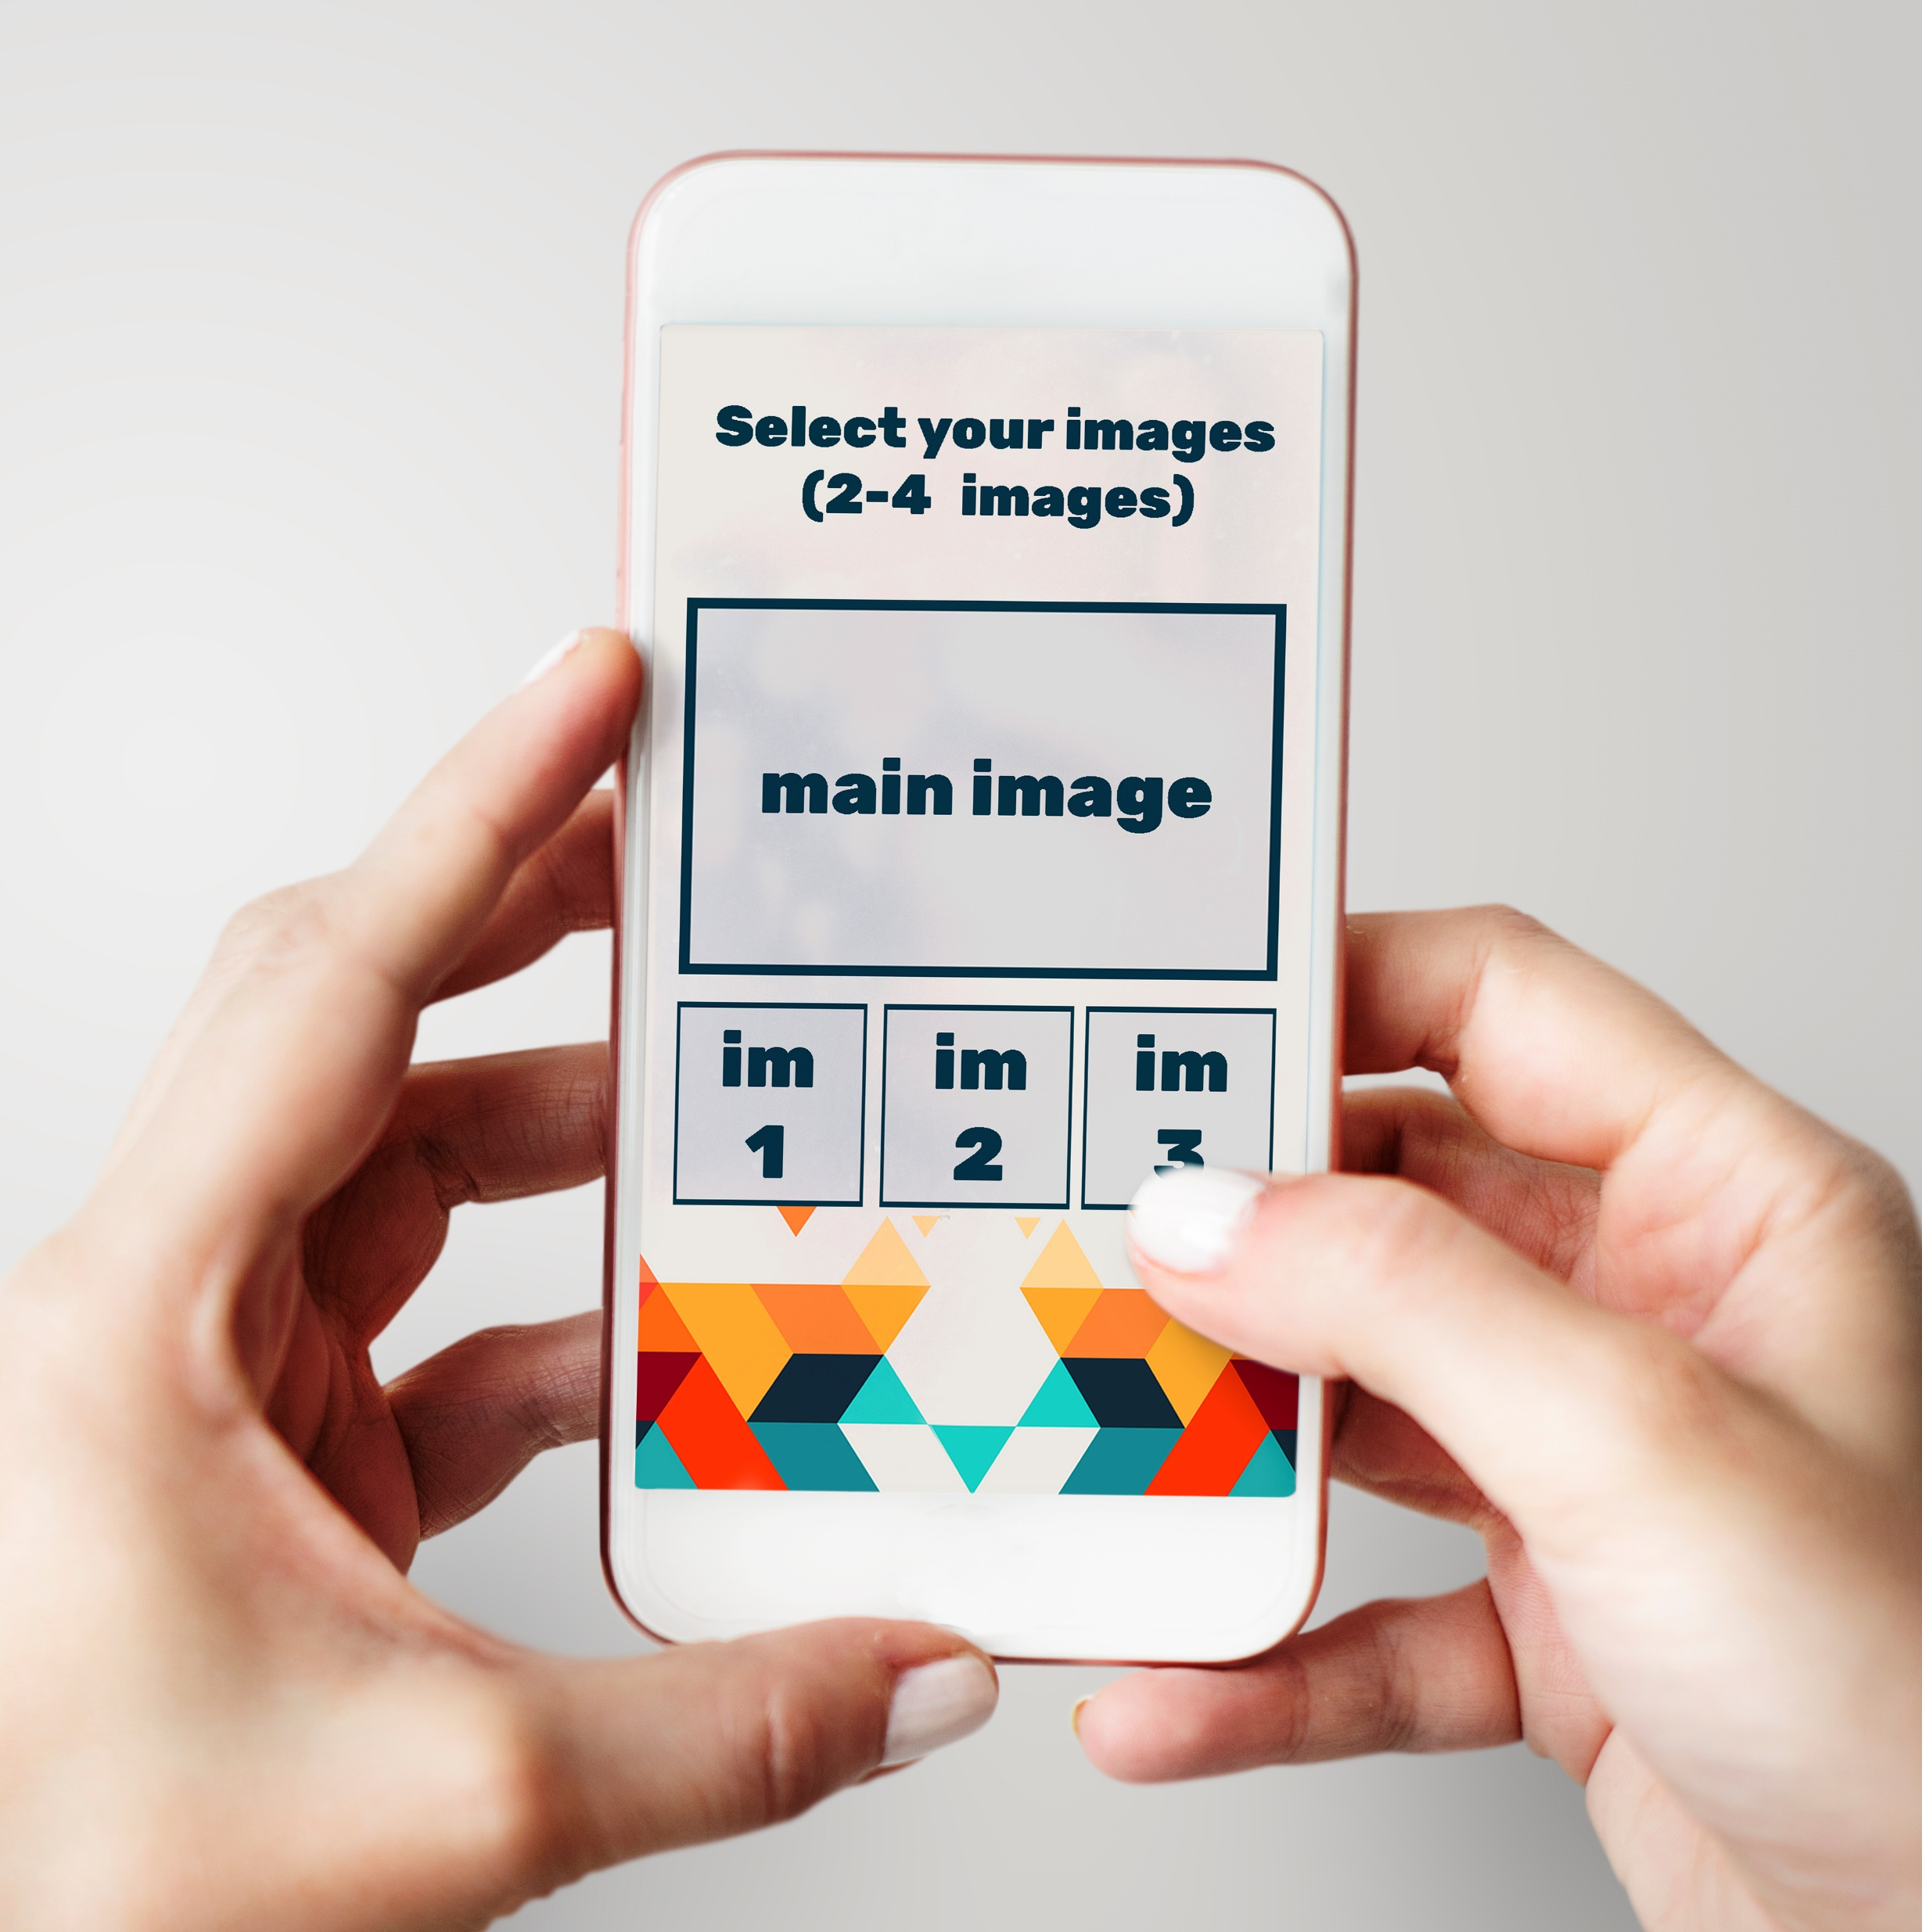
בס"ד

Slide 4
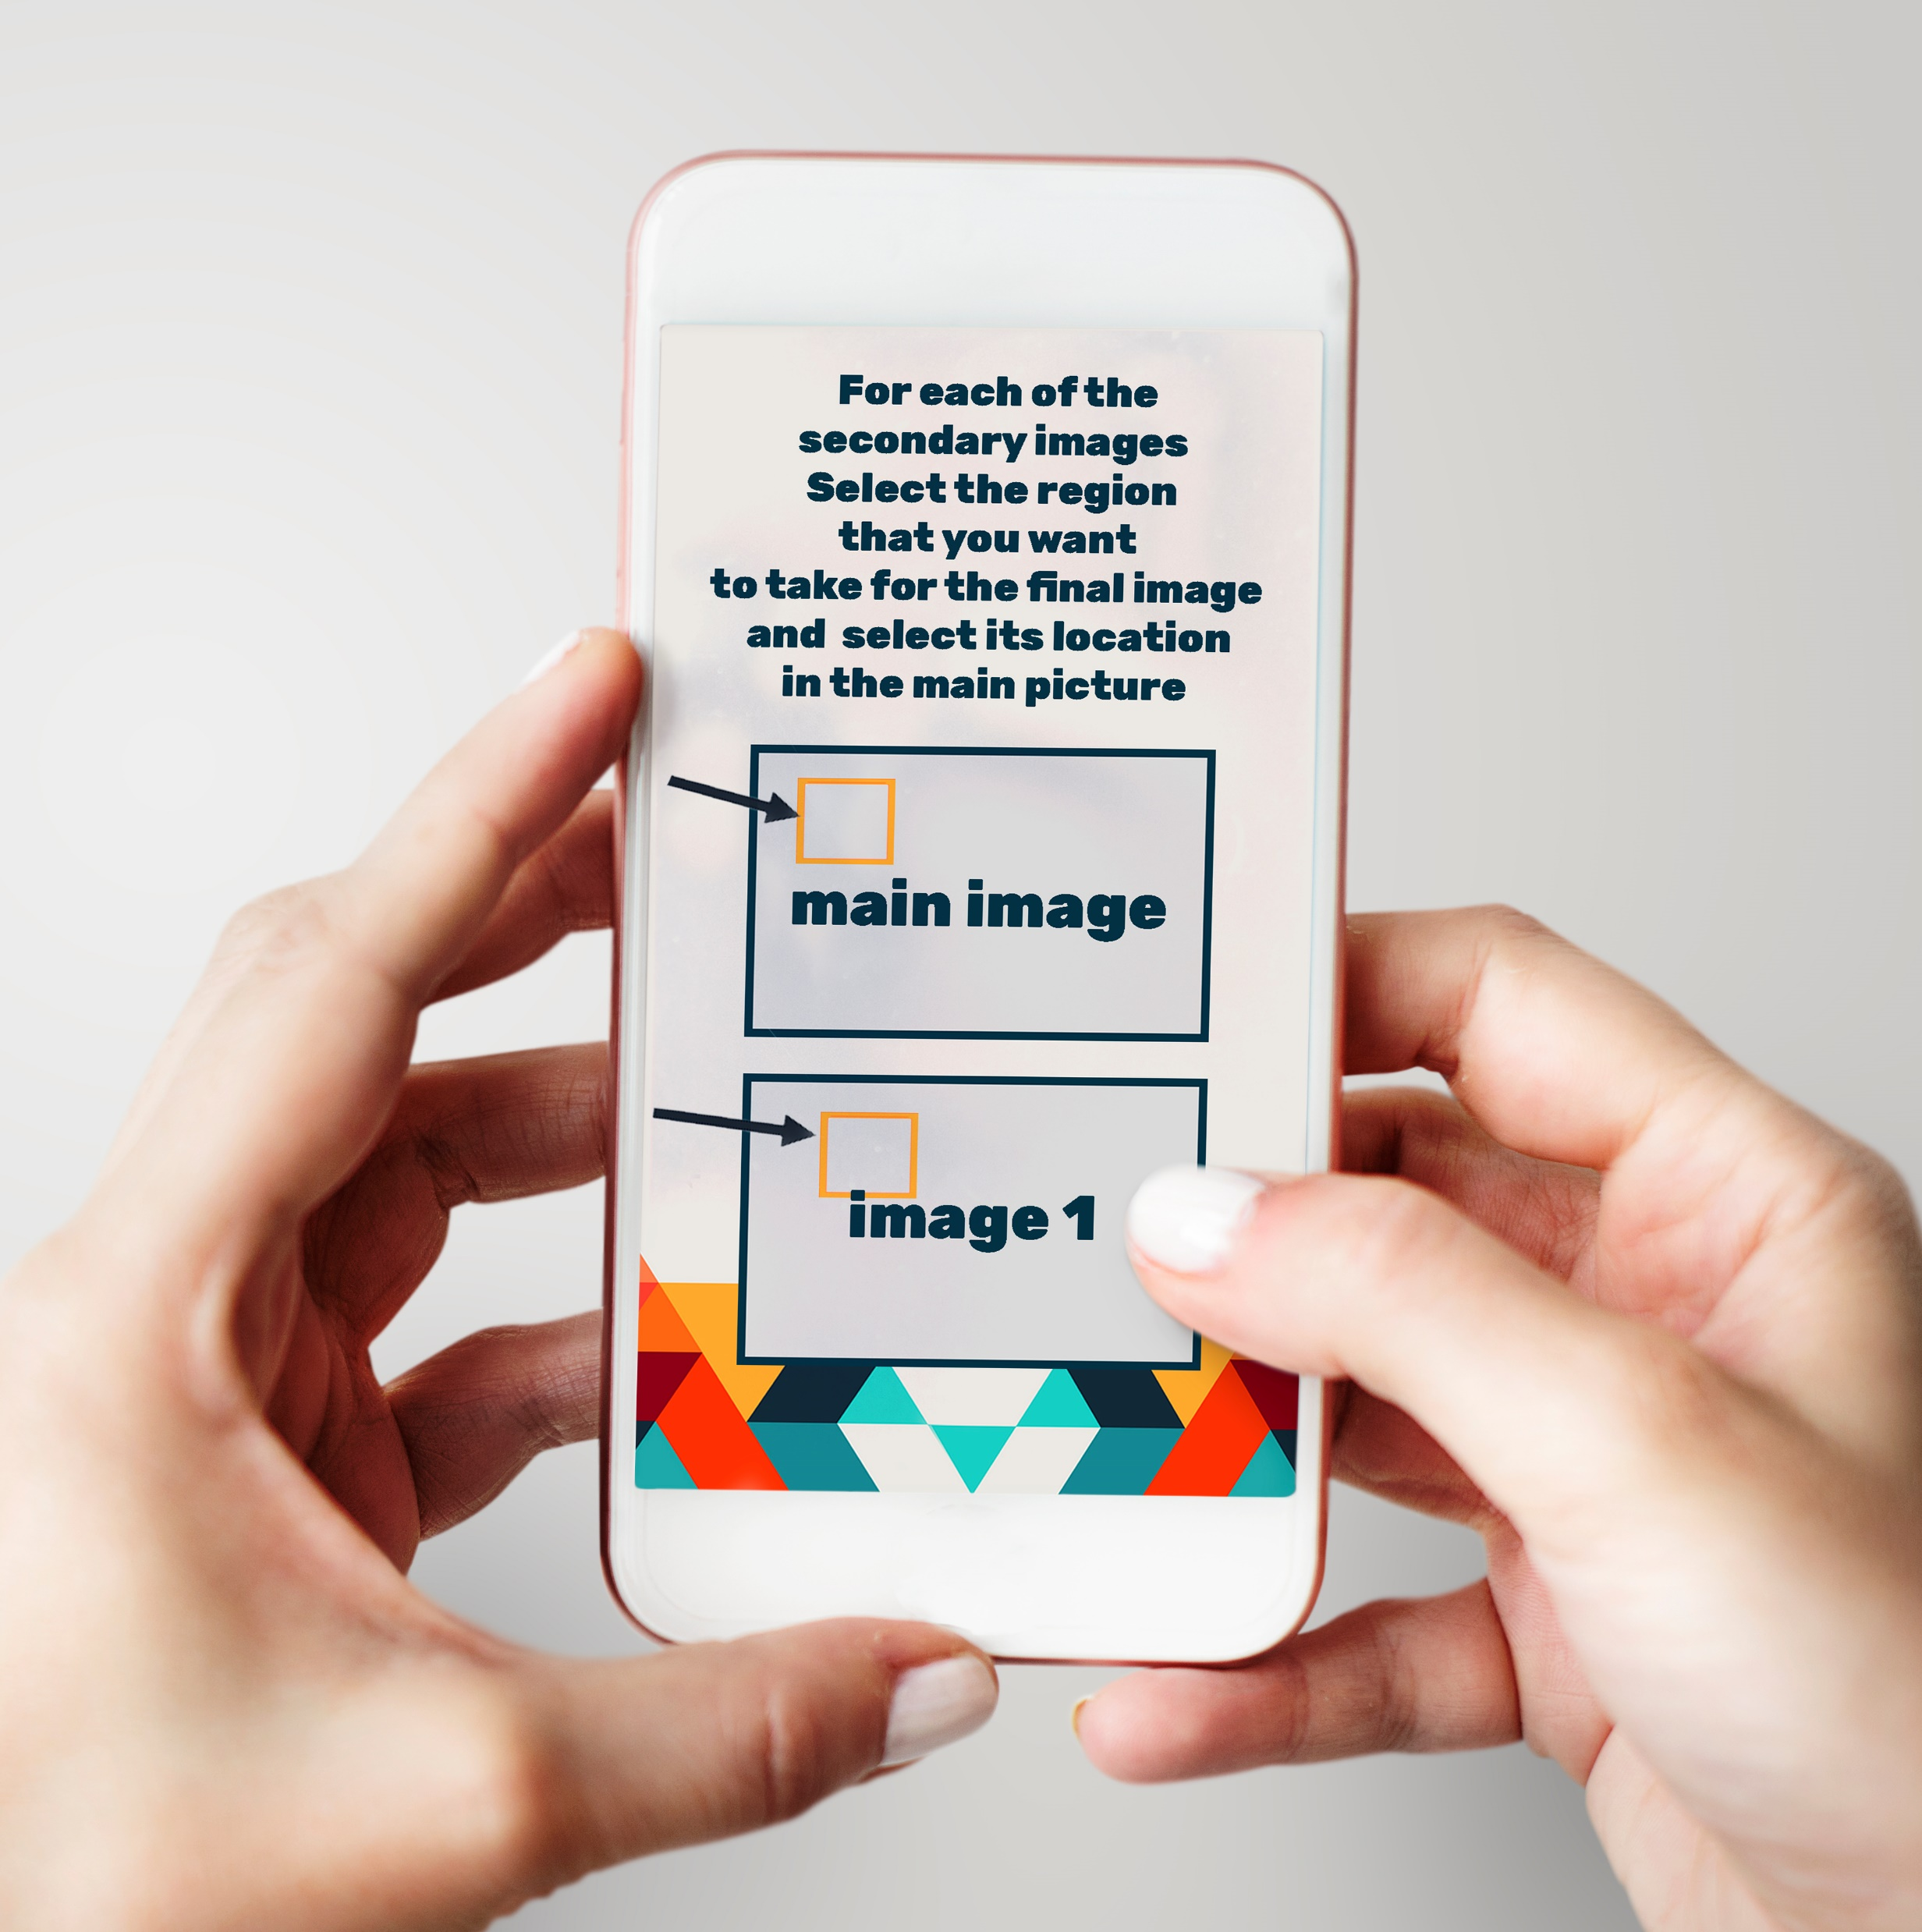
בס"ד

Slide 5
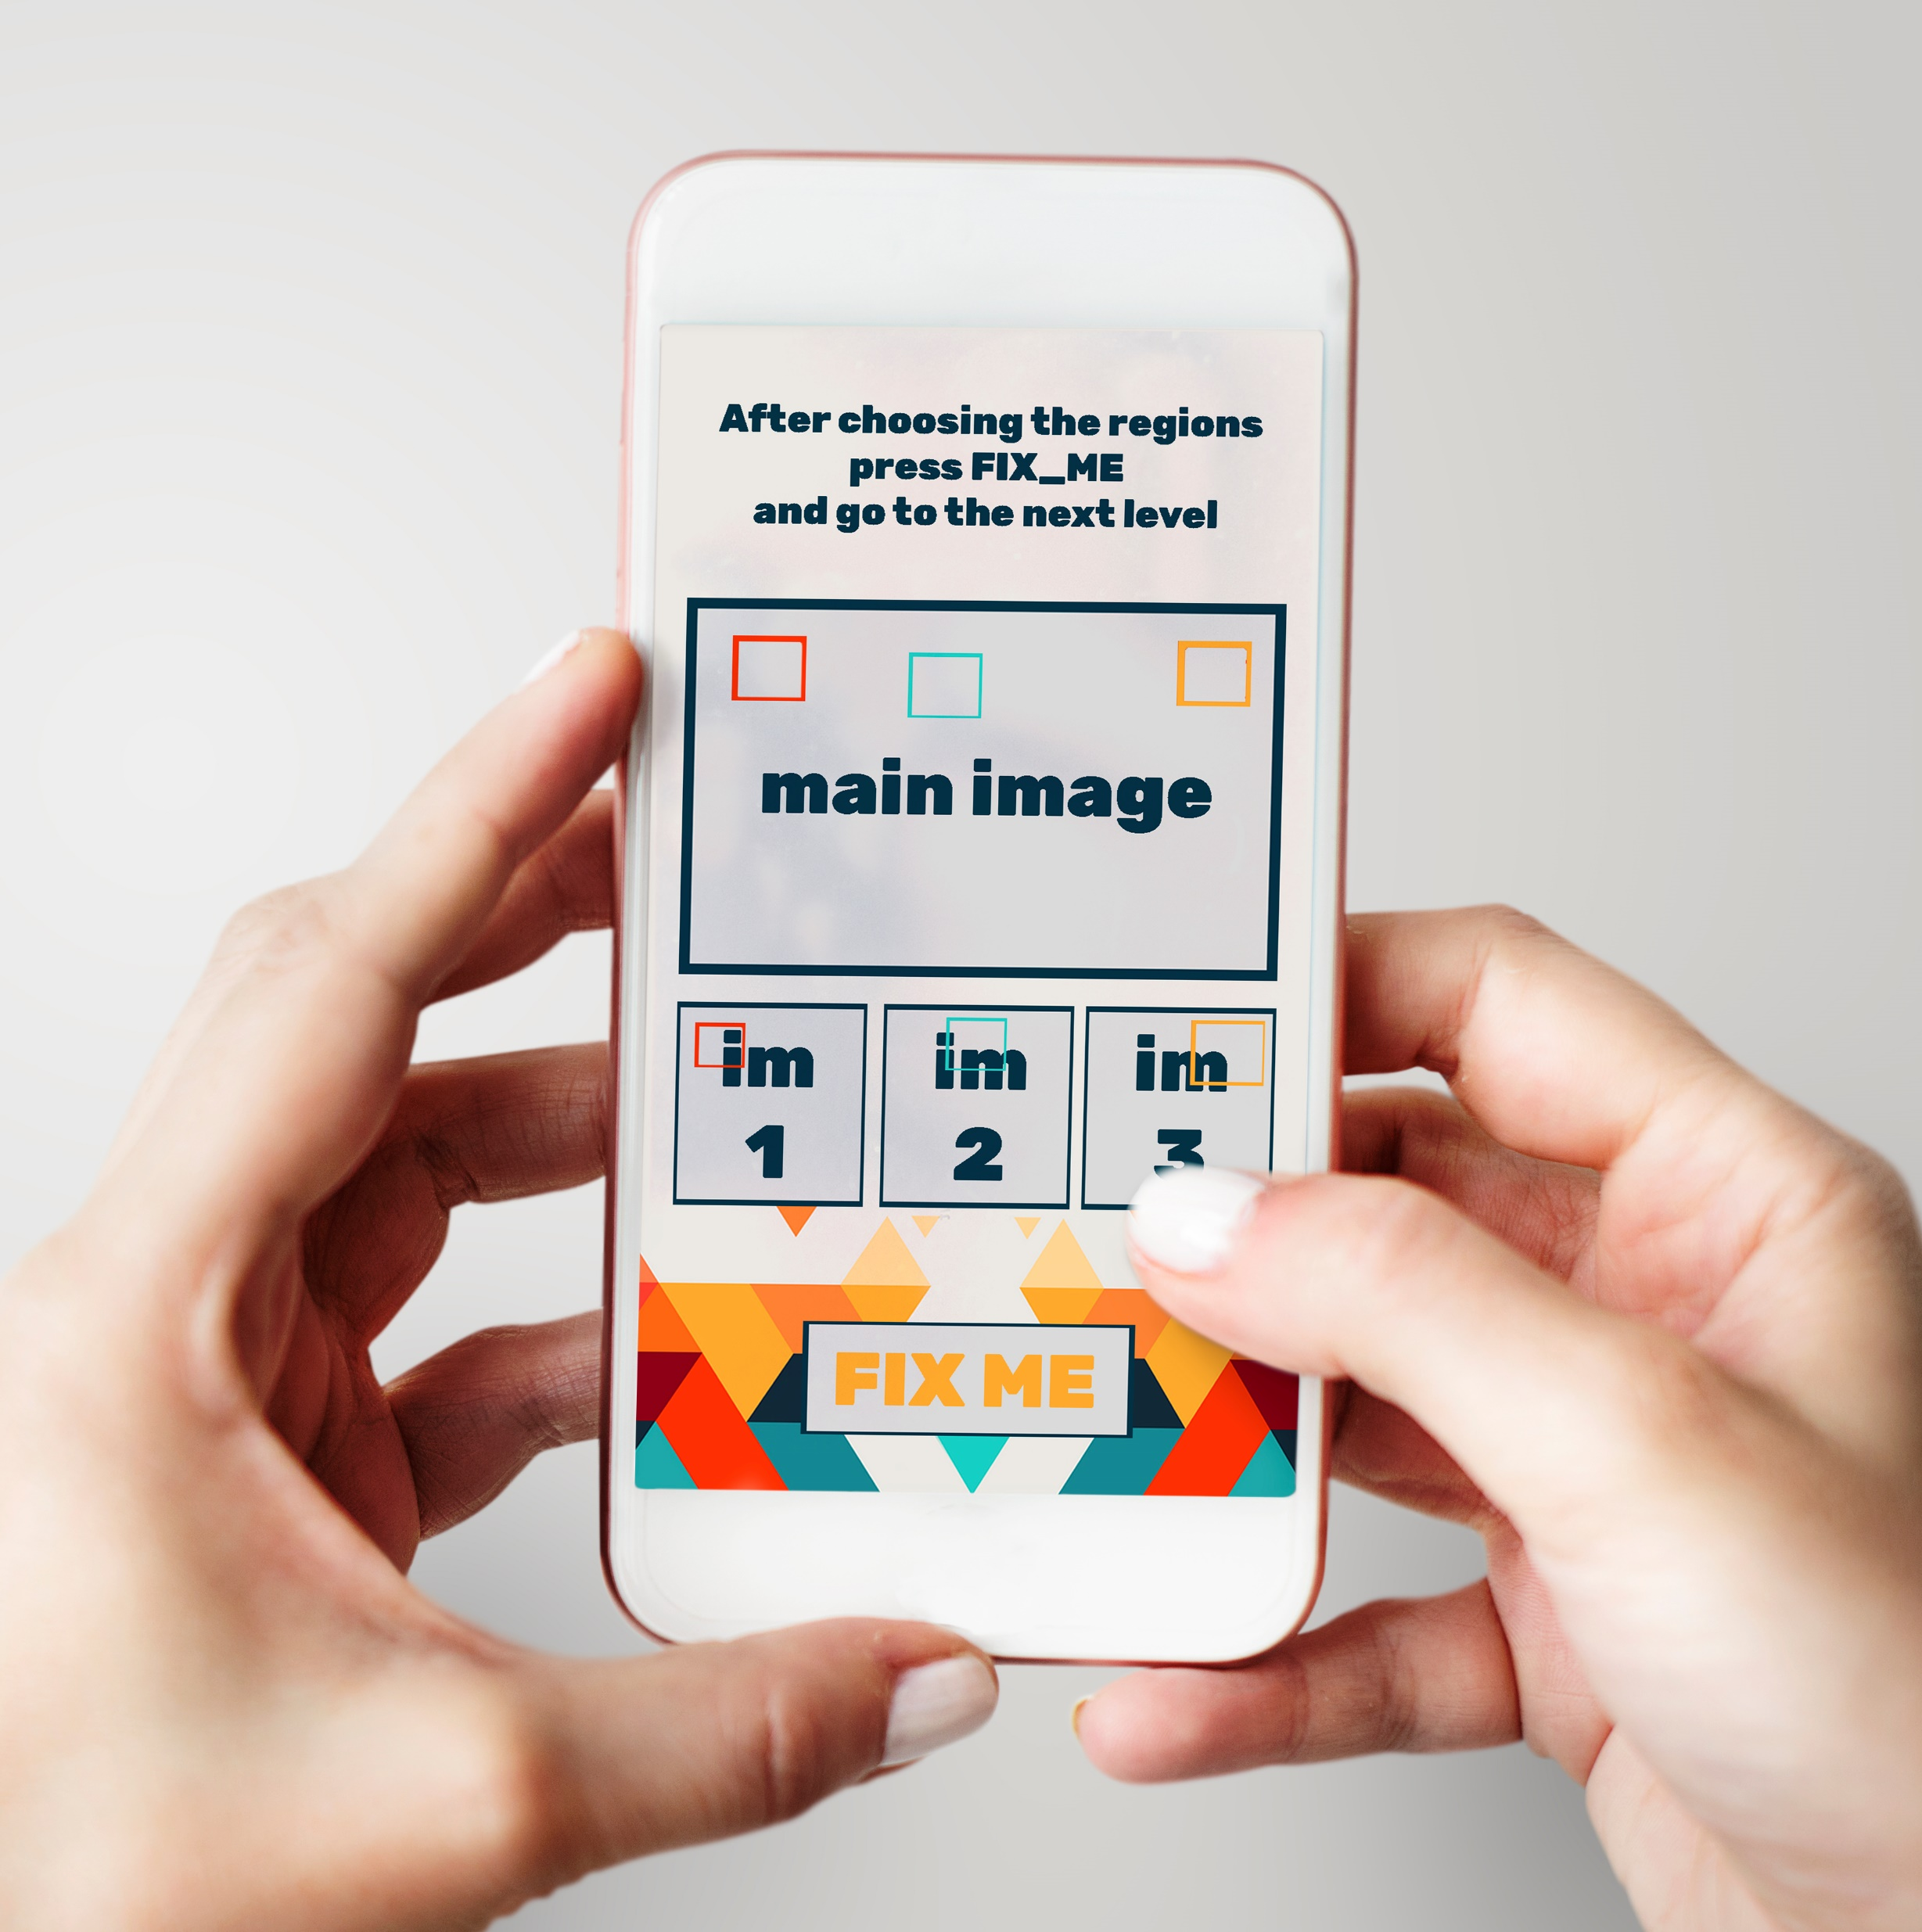
בס"ד

Slide 6
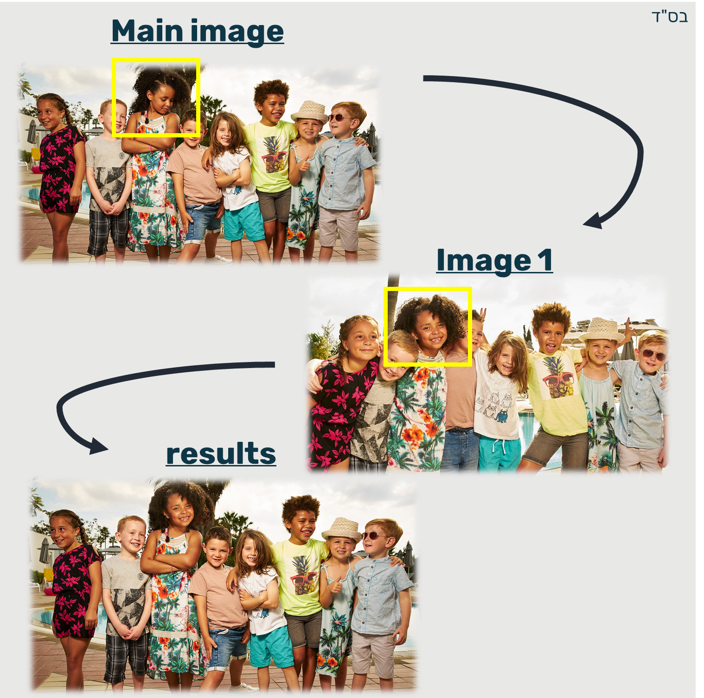

Slide 7


בס"ד
Notes:
Why is it feasible? What are the “showstoppers” or bottlenecks that could prevent
your project from lifting off? How will you address them?
המטרה העיקרית שלנו היא דיוק התוצאות ומהירות התוצאות, בצורה הזו נהפוך את התכנית שלנו ליעילה ונוחה לשימוש. הקושי המרכזי שלנו יהיה להתגבר על זמן הביצועים של האלגוריתמים שימצאו את הצורה הטובה ביותר ליצור את התמונה המוגמרת.

Slide 8




בס"ד
Notes:
- What is the “Skateboard“ and what are the “Bike” and “Car” (see Project Report
Guidelines)?
בשלב הראשוני אנחנו רוצות לכתוב את הקוד עבור האלגוריתמים בהם נשתמש ולבחון אותו על תמונות בסיסיות במחשב. זה יהיה הסקייטבורד שלנו.
בשלב הבא, נרצה ליצור את הבסיס עבור האפליקציה שלנו ולחבר בין התכנית עצמה לבין הממשק למשתמש שבאפליקציה, זה יהיה האופניים.
בשלב האחרון, נבחן את התוצאות שלנו, נשפר את חווית המשתמש, נעבוד על עיצוב האפליקציה ונוחות השימוש בה עד שנגיע לתוצאה הסופית, זה יהיה הרכב שלנו.

Slide 9

Notes:
משהו שעובד, ניתן לאנשים לבחון את זה, את התוצאות, את נוחות השימוש.
פידבקים מהמשתמשים

Slide 10

בס"ד

